Slide 1
ソフトウェア開発企業における
開発タスクの自動計測
2013年11月30日 FOSE2013
門田暁人*1 上野 秀剛*2 荒木 健史*3 山田 欣吾*4 松本 健一
*1 奈良先端科学技術大学院大学
*2 奈良工業高等専門学校
*3 株式会社アクセス
*4 株式会社ファインバス

Slide 2
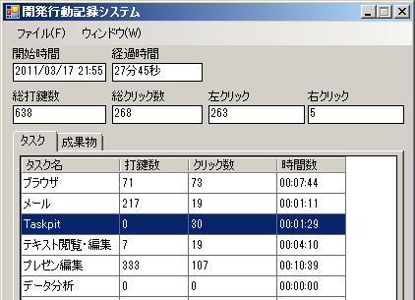
ＴａｓｋＰｉｔ
パソコン上の開発タスク・成果物の自動計測ツール
  メールの読み書き，仕様書作成，プログラミング，表計算，プレゼン作成．．．
実行画面

Slide 3
ソフトウェア開発現場における課題
開発状況が見えにくい．
  家の建築 vs ソフトウェアの開発
作業の実態が見えにくい．
  忙しい／暇な部署がある／人がいる．
  仕事がうまく割り当てられていない．
作業の多様化・想定外の作業
  メール，電話による作業の割り込み
  本来果たすべき仕事をできていない．
計測による「見える化」が必要

Slide 4
計測の重要性
You can’t control what you can’t measure (Tom DeMarco)
計測できないものはコントロールできない．
  ダイエットするためには体重計やカロリー計算が重要
  プロ野球チームを優勝させるためには，チームやメンバーのパフォーマンスを計測し，強味・弱点を把握することが必要
    例：セイバーメトリクス．采配に統計学的根拠を与える．
→ デスクワーク(ソフトウェア開発含む)のプロセスを計測し，
チームや個人の強み・弱み・課題等を把握し，改善に
つなげたい．

Slide 5
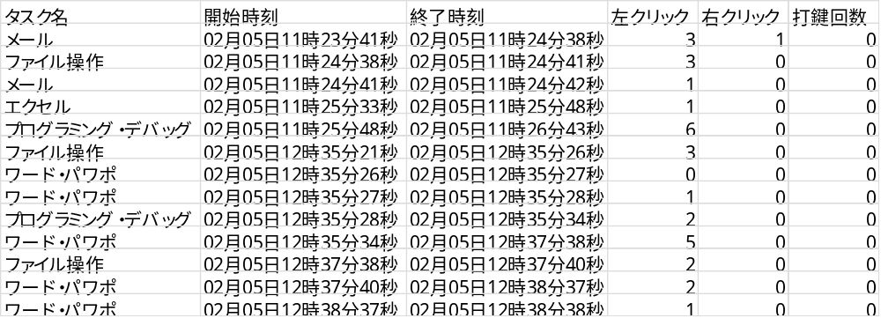
TaskPitによる計測データの例１

Slide 6
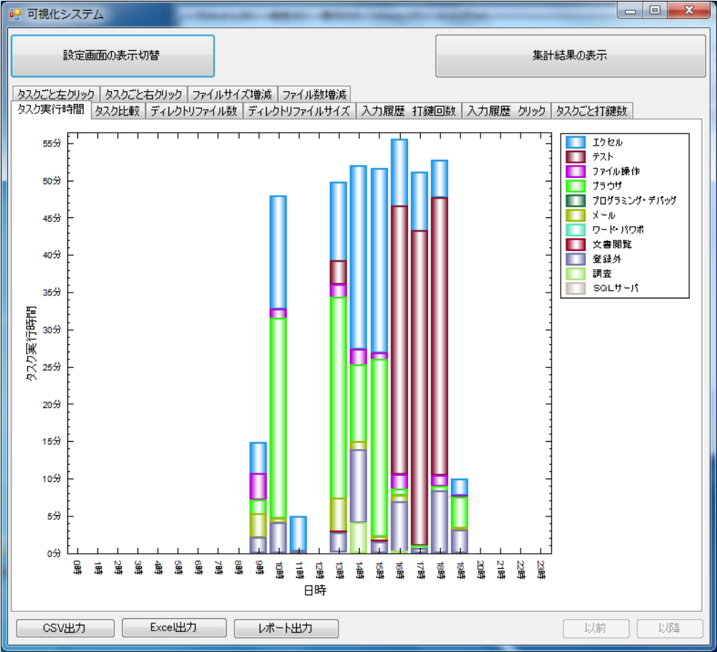
TaskPitによる計測データの例（１日のデータ）

Slide 7
TaskPitによる計測データの例（１日のデータ）
Excel作業（テスト作業）
16時まではWebブラウザ実行時間が多い
16時以降はテスト作業が多い

Slide 8
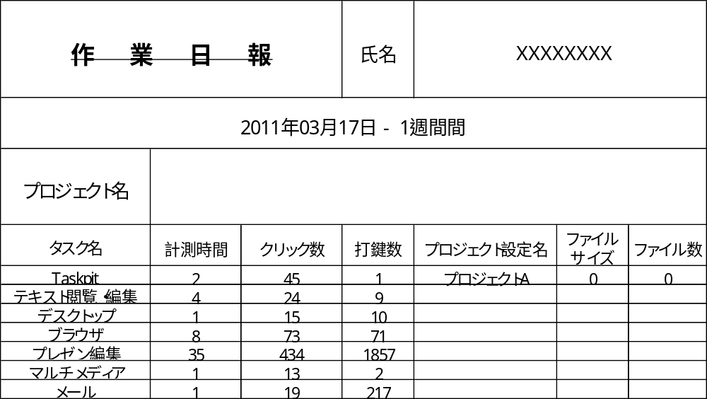
TaskPit 作業日報の出力例

Slide 9
TaskPitの設計ポリシー
タスク ＝ 特定のウィンドウ名を持つ１つ以上のアプリケーション上での作業とみなす．
タスク名 | アプリケーション:ウィンドウ
メール作業 | outlook.exe iexplore.exe:Gmail
ブラウザ | iexplore.exe firefox.exe
プログラミング | eclipse.exe netbeans.exe
仕様書作成 | winword.exe:Spec

Slide 10
TaskPitの設定ファイルの例
タスク設定の例
ブラウザ = iexplore.exe|firefox.exe|Safari.exe|chrome.exe
メール = thunderbird.exe|Outlook.exe|iexplore.exe:gmail
ファイル操作 = explorer.exe
エディタ = sakura.exe|noediter2.exe
ＤＢ操作 = SqlWb.exe
エクセル = EXCEL.EXE|soffice.exe
ワード・パワポ = WINWORD.EXE|POWERPNT.EXE
文書閲覧 = AcroRd32.exe
テスト = mstsc.exe|Beyond32.exe|DF.exe|reverse.exe|reverseserver.exe|perfmon.exe|….
プログラミング・デバッグ = eclipse.exe|devenv.exe|VPC.exe|VMWindows.exe|hh.exe

Slide 11
TaskPitにおけるタスクの計測
タスクごとの作業時間，作業量を自動計測する．
  タスク開始
    ウィンドウにフォーカスがあたった
  タスク終了
    他のウィンドウにフォーカスが移った
    もしくは 一定時間入力がない
  作業量
    キー入力回数，マウスクリック回数

Slide 12
TaskPitにおける成果物の量の計測
各タスクの成果物の量を自動計測する．
  ファイルサイズの増減
タスク名 | 成果物の場所
メール作業 | C:\...\Application Data\...\送信トレイ.dbx
仕様書 | デスクトップ\開発\2011xxx\仕様書\
プログラミング | デスクトップ\開発\2011xxx\プログラム\

Slide 13
TaskPitの特長
特定のアプリケーション・環境に依存しない．
  .Net Framework (Windows XP,Vista,7)
  SQLite
誰でもすぐに使える．
データを取りすぎない（プライバシーへの配慮）．

Slide 14
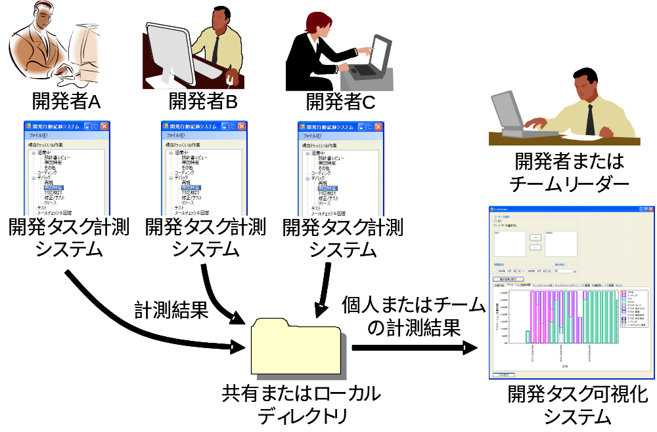
多人数の計測
チーム単位の計測が可能である．

Slide 15
TaskPitのこれまでと現状
2008年にTaskPit試作版開発
2011年2月：TaskPit Version 1.0.0を公開
  http://taskpit.jpn.org/
2011年12月：TaskViewer1.0（株式会社メタテクノ）
2012年1月：TaskPit Version 1.0.3を公開
2012年3月：クイックガイド（株式会社エコム）
2013年2月：ステルス版TaskPitによる企業での運用開始
Version1.0.0～1.0.3の総ダウンロード回数 (2013.11.28現在）：1316

Slide 16
TaskPitの開発現場への適用事例
目的：ソフトウェア開発部署において問題の糸口を発見し，改善につなげる．
分析者：開発管理・支援部門のベテラン社員1名
  全社的なプロジェクト管理の標準化，品質管理，人材育成の観点から開発支援を行う．
  分析者は，各作業者の役割を把握しているが，作業内容までは把握していない．
計測期間
  9日間（6営業日）

Slide 17
TaskPitによる計測の動機
稼働率の把握：各人に仕事がきちんと割り当たってるかどうかを把握したい．
  各人が仕事をしていないとしたら，それは個人の責任ではなく，会社としての仕事の回し方の問題となる．
  （TaskPitでは作業の品質までは計測できないが，まずは作業時間を知ることが先決）
作業日報を補完する情報としてTaskPitの計測結果を利用したい．
オフショア先の状況の把握

Slide 18
対象となる部署
役割 | メンバー | 備考
リーダ | L1, L2, L3
開発作業 （プロジェクトA） | A1, A2, A3 | A1は4,5年目．A2，A3は1年目
開発作業 （プロジェクトB） | B1, B2, B3, B4 | B1は他部署から異動してきてから1ヶ月
顧客窓口 | CS1, CS2 | 二人ともに時短勤務

Slide 19
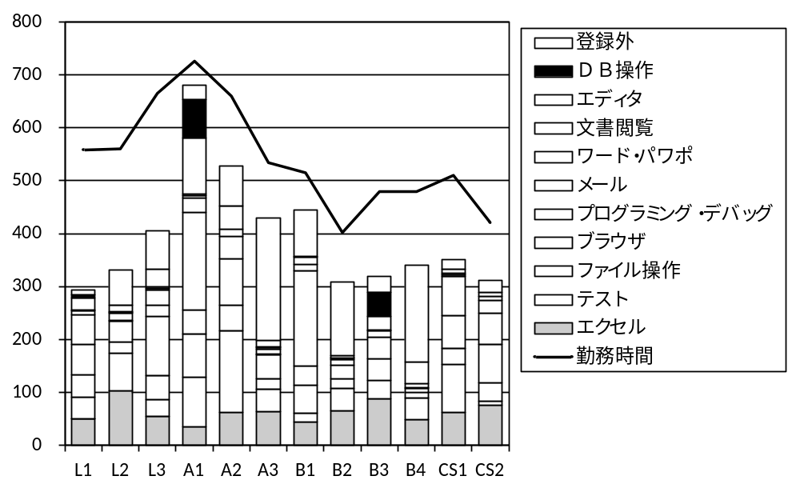
計測結果（全期間の平均）

Slide 20
計測結果（全期間の平均）
開発Ａ
納期近い
リーダー
開発Ｂ
納期遠い
顧客窓口

Slide 21
計測結果（全期間の平均）
開発者A1は，コーディング作業が中心
エディタ
（106分）
プログラミング・デバッグ
（184分）
テスト
（94分）

Slide 22
計測結果（全期間の平均）
開発者Ｂ1は，テスト作業が中心
プログラミング・デバッグ
（0分）
テスト
（156分）
Excel
（6１分）

Slide 23
計測結果（全期間の平均）
リーダーＬ２は，管理者としては作業しすぎている．
テスト
（71分）
Excel
（103分）

Slide 24
計測結果（全期間の平均）
顧客窓口の２名はメールの使用時間が多い．
メール
（74分）
メール
（59分）

Slide 25
計測結果（全期間の平均）
メール時間が少なすぎる作業者がいる．
この部署では，コミュニケーション手段として電話よりもメールを使用することが奨励されている（記録を残すため）
メール時間が少なすぎる．（15分未満）

Slide 26
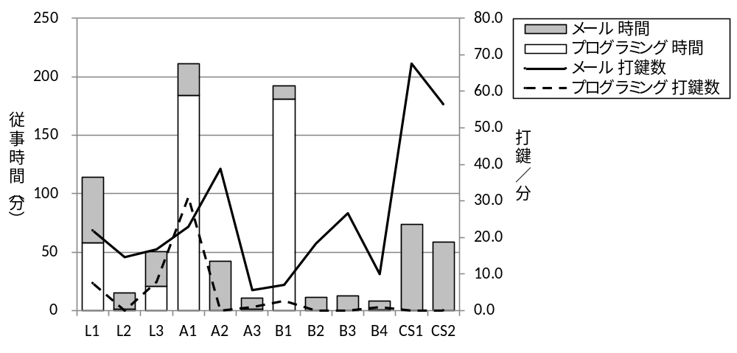
計測結果（メール，プログラミングの打鍵数）
顧客窓口の２名はメール打鍵数が多い．

Slide 27
計測結果（メール，プログラミングの打鍵数）
顧客窓口の２名はメール打鍵数が多い．
メール本文が長すぎる＆打鍵が早すぎる．
・要点をおさえて簡潔に
・よく吟味・推敲して

Slide 28
結果のまとめ
開発の状況をある程度把握できた．
  プロジェクトや各人の忙しさ
  各人の作業内容
改善の糸口をいくつか発見できた．
  リーダが開発作業に従事しすぎている．
  メールによるコミュニケーションが少なすぎる人がいる．
  メールの書き方を指導すべきかもしれない．

Slide 29
今後：現在進行中の事例
TaskPitによるサービス展開に向けて，トライアルを実施中．
事例Ａ：事務部門の計測
  仕事しすぎている人がいた．
事例Ｂ：オフショア開発での計測
  皆しっかり働いていた．
  納期が終わって余裕ができてくるとブラウザ使用率が高くなる．

Slide 30
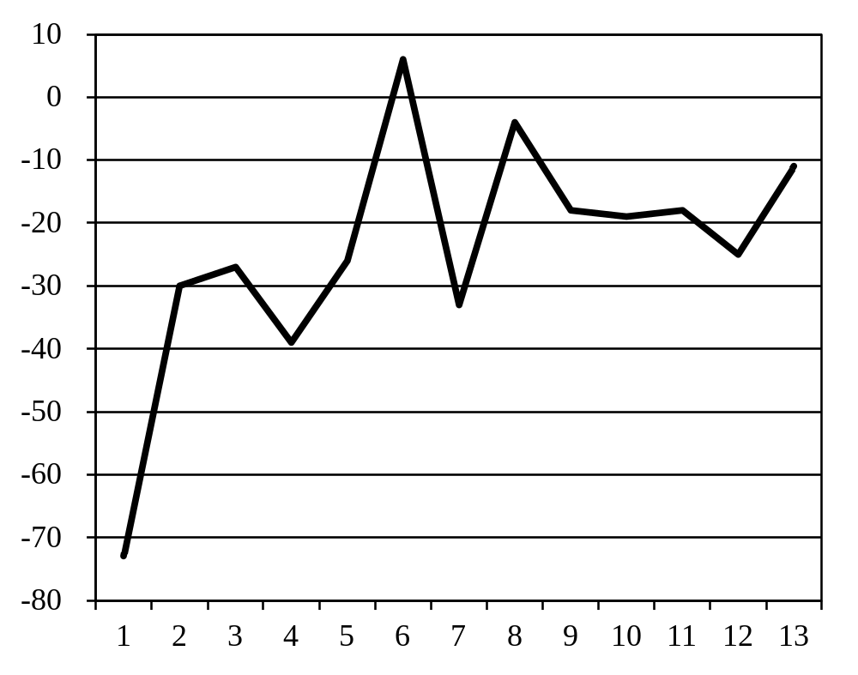
事例２：個人の作業の振り返り
開発者自らが計測を行い，１日の作業を振り返る．
ソフトウェア開発者１名：
１日毎の実測値，申告値を記録した．
申告値－実測値（分）
経過日数

Slide 31
事例２：TaskPitによる個人の作業の振り返り
開発者自らが計測を行い，１日の作業を振り返る．
１日毎の計画値，実測値，申告値を記録した．
当初は過大申告していたが，次第に実測値に近づくようになった．
半分以上の日に計画外の作業が入っていた．
申告値－実測値（分）
経過日数

